Slide 1

PROBABILIDAD Y ESTADÍSTICA
GRUPO 5
Integrantes: Martínez; Agustín
Salerno; Santiago
Spataro; guido
Zorrilla; Javier

Slide 2
¿Qué es la estadística?
La estadística es la ciencia que utiliza conjuntos de datos numéricos para obtener, a partir de ellos, inferencias basadas en el cálculo de probabilidades.
Se trata de una ciencia que puede ser aplicada más allá de las ciencias, ya que la estadística también es aplicada en diversos estudios en las áreas de las ciencias sociales, ciencias de la salud, economía, negocios y en diversos estudios de tipo gubernamental.

Slide 3
PROBLEMÁTICA:
Observamos que muchos grupos poseen dificultades a la hora de organizar sus tiempos para entregar los informes/entrega a tiempo.
Decidimos investigar qué informes son los más complicados de realizar y cuáles se entregaron a tiempo.
Todas las variables entran en la categoría de discretas debido a que solo pueden tomar números naturales.

Slide 4
TAREAS A REALIZAR:
ENCUESTAR A CADA GRUPO.
PREGUNTAR CUANTAS ENTREGAS REALIZARON A TIEMPO Y CUAL ES CADA UNA DE ELLAS.
ESPACIO MUESTRAL:
Este consiste en el conjunto de todos los posibles resultados de un experimento, en nuestro caso se presenta desde el 0(incluido) hasta el 9 (incluido). 9 es la cantidad máxima de entregas que un grupo puede hacer.
ESPACIO MUESTRAL | {0,1,2,3,4,5,6,7,8,9}

Slide 5

POSIBLES PROBLEMAS:
Nuestras variables son sencillas de medir y poseen un error que se puede llegar a despreciar. Los errores solo se pueden deber a que nos den información falsa ya sea por despistes, olvidos o simplemente porque nos mintieron. Se solucionaría preguntándole a cada profesor.

Slide 6
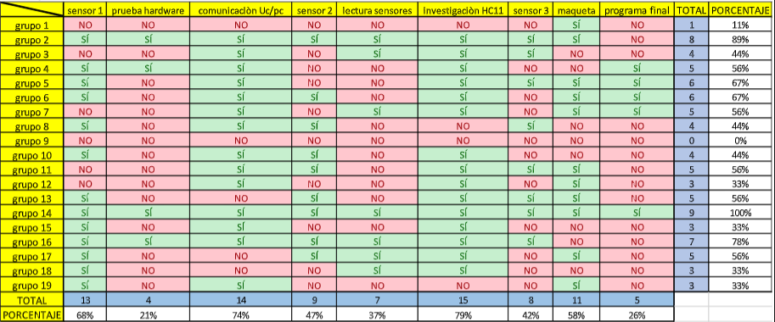
DATOS OBTENIDOS:
Tabla de entregas de todos los grupos de proyecto del año lectivo 2019.

Slide 7
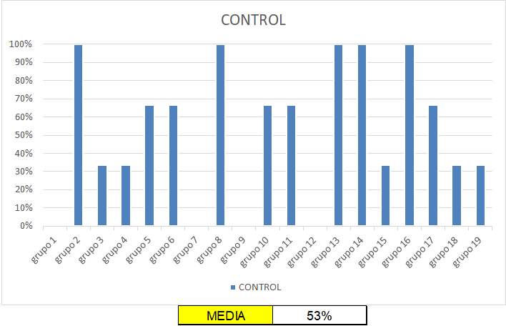
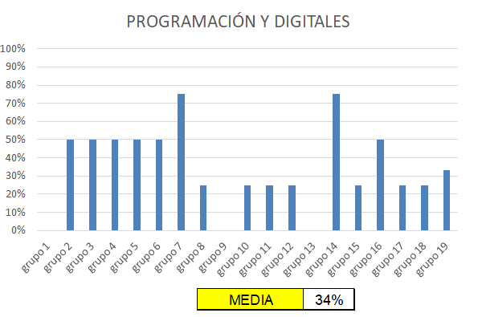

Slide 8
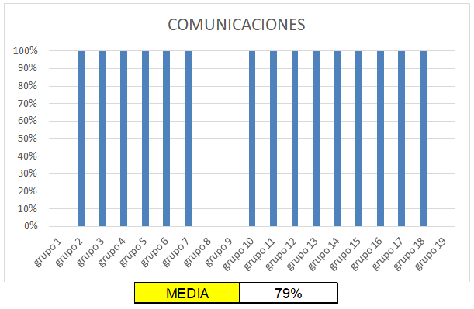

Slide 9
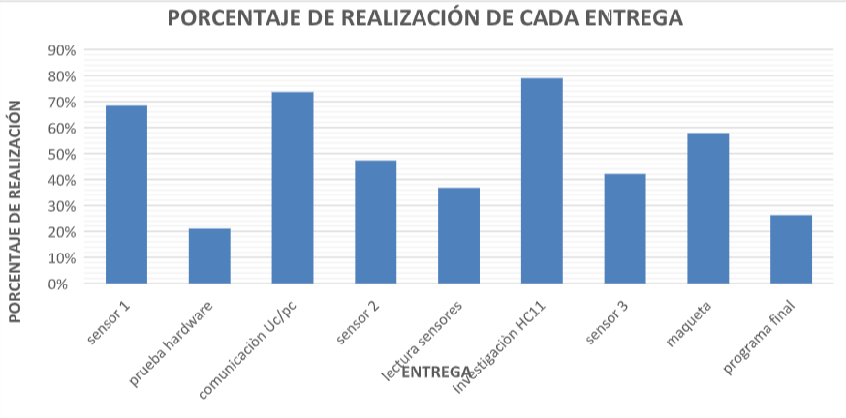
GRÁFICO DE BARRAS:
Este gráfico representa el valor porcentual de cada entrega a partir
del cuadro comparativo.

Slide 10
GRÁFICO CIRCULAR
Este gráfico representa el valor porcentual de los grupos que entregaron x cantidad de informes o entregas a tiempo.

Slide 11
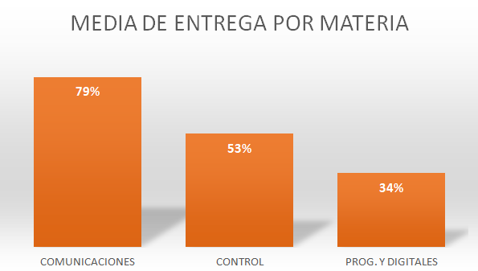
CONCLUSIONES RESPECTO A LOS DATOS:
Teniendo en cuenta los gráficos, hemos observado que más de un cuarto de los grupos entregaron al menos 5 informes.
La mayoría llegó a completar un 55% de las entregas totales.
Las entregas de “Programación” y “Digitales” son las que menos porcentaje de realización tienen.

Slide 12
PARAMETROS DE INTERÉS
Medidas de Tendencia Central:
Moda Aritmética (Mo): Valor/es que más se repiten en un conjunto de resultados.
Mediana (Me): Valor que ocupa el lugar central entre todos los resultados ordenados de forma creciente o decreciente.
Promedio o Media Aritmética (): Valor obtenido al hacer el cociente entre la sumatoria de todos los valores y la cantidad de muestras obtenidas.

Slide 13
PARAMETROS DE INTERÉS
Medidas de Dispersión:
Frecuencia absoluta (fi): Cantidad de veces que se repite el mismo resultado. (Se deben colocar los resultados de menor a mayor).
Frecuencia relativa (ni): Cantidad de veces que se repite el mismo resultado con respecto a la cantidad de resultados total. Se deben colocar los resultados de menor a mayor.
Frecuencia absoluta acumulada (Fi): Resultado de ir sumando los valores de frecuencias absolutas.
Frecuencia relativa acumulada (Ni): Frecuencia absoluta acumulada con respecto a la cantidad de resultados total.

Slide 14
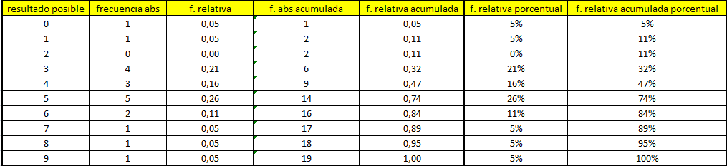
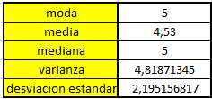
LOS RESULTADOS SON LOS SIGUIENTES

Slide 15
BIBLIOGRAFÍA
https://www.superprof.es/apuntes/escolar/matematicas/estadistica/descriptiva/moda-estadistica.html
https://es.wikipedia.org/wiki/Mediana_(estad%C3%ADstica)
https://www.ditutor.com/estadistica/relativa_acumulada.html
https://economipedia.com/definiciones/frecuencia-absoluta-acumulada.html

